Slide 1
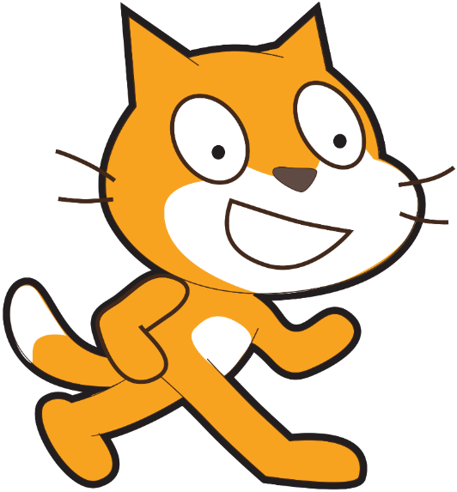

Создание алгоритмов и программ с повторениями с использованием переменных
По учебной программе 2017
урок 26

Slide 2


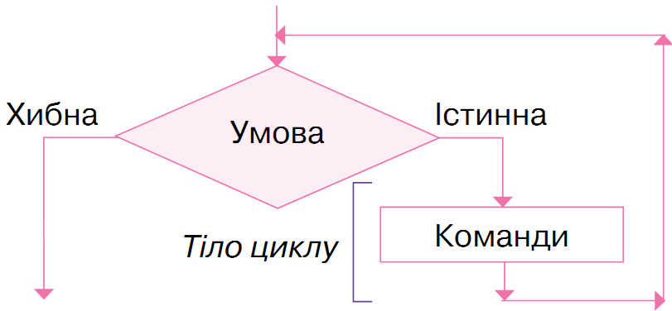
Создание алгоритмов и программ с повторениями
Циклический алгоритм с условием можно представить графически.
Команды в теле цикла будут выполняться, пока условие является истинной. Как только условие станет ошибочным, повторение прекратится.

Slide 3
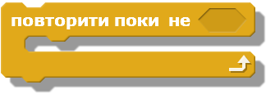
Создание алгоритмов и программ с повторениями
Для создания подобных алгоритмов в среде Скретч используют команду Повторить пока не.
Условие
тело цикла

Slide 4
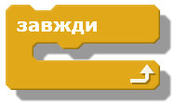


Практика 1: Плеер
Мы создадим небольшой плеер, где по разным кнопками будет включаться определенная мелодия. Нам понадобится сама музыка, то загрузим сначала три музыкальные треки и фоновую картинку.
В коде используем блоки:
А также понадобится условие для "повторить пока".

Slide 5
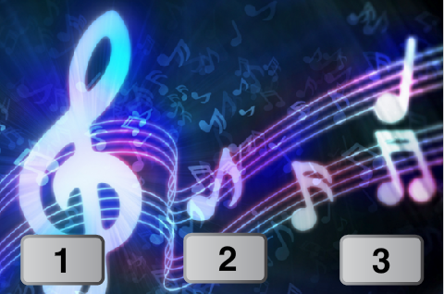
Практика 1: Плеер
Сцена и спрайты могут иметь следующий вид

Slide 6
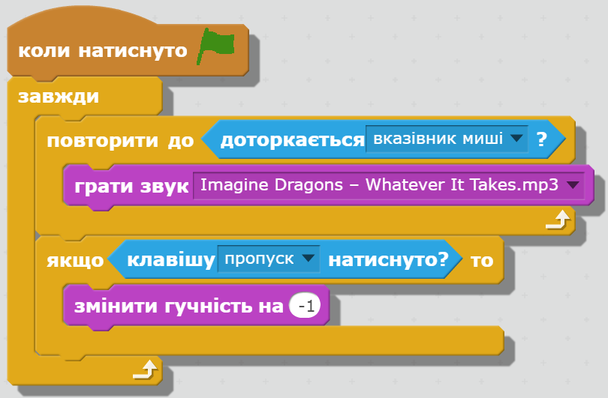
Практика 1: Плеер
У нас есть какое-то условие, в данном случае - это прикосновение к указателя мыши. Итак, этот цикл будет повторяться пока указатель мыши будет касатьсяспрайта.
Теперь дублируем эти блоки и переносим в других спрайтов. Все готово!

Slide 7

Практика 2: Утро-день-вечер-ночь
Во втором примере воспроизведем всем известный цикл изменения времен суток.
Итак, запрограммируем изменение: утро-день-вечер-ночь.
Персонаж при нажатии клавиши будет спрашивать у пользователя который час, а как мы знаем, в сутках всего 24 часа, поэтому мы должны ввести цифру от 0 до 25.
Почему до 25? Попробуйте подумать и ответить на этот вопрос.

Slide 8
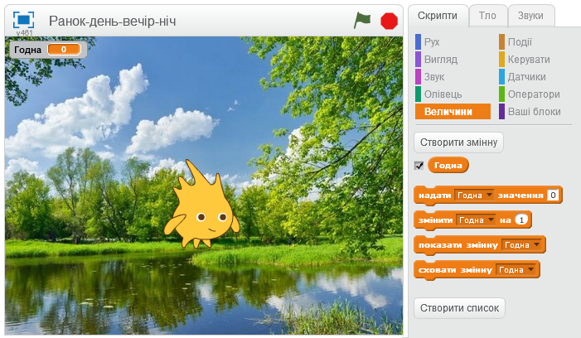
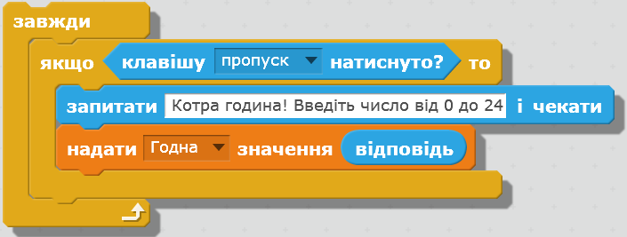
Практика 2: Утро-день-вечер-ночь
Создаем спрайт, что будет спрашивать время. Далее будет схема, похожая на ту, что вы создали во втором блоке "условия и логика" с водой.
Создаем переменную под названием «время" и придаем ей значения ответа.

Slide 9

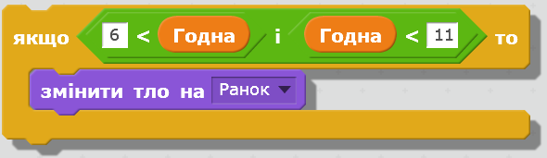
Практика 2: Утро-день-вечер-ночь
Теперь нам понадобятся четыре блока "если" и операторы:
Теперь подставим и дублируем. Для ночи нам понадобится еще один оператор "или". Зачем? Сейчас узнаете.
Итак, утро. Пусть утро у нас начинается с 6:00 и заканчивается в 11.

Slide 10
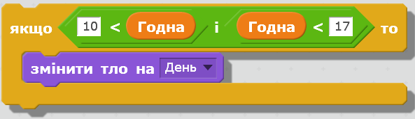
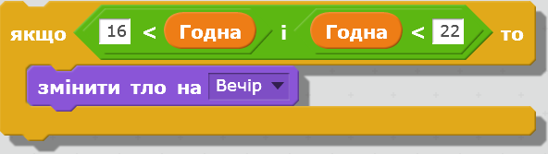
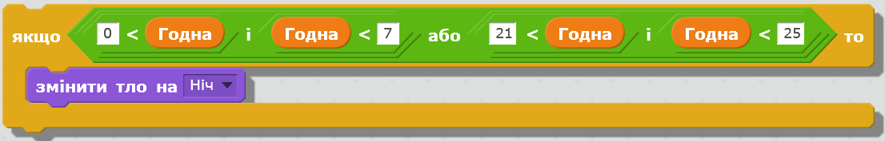
Практика 2: Утро-день-вечер-ночь
день с 11 и до 17
вечер - с 17 и до 22
Теперь ночь: ночь у нас будет занимать два промежутка от 0 и до 6:00 и от 22 и до 24.

Slide 11
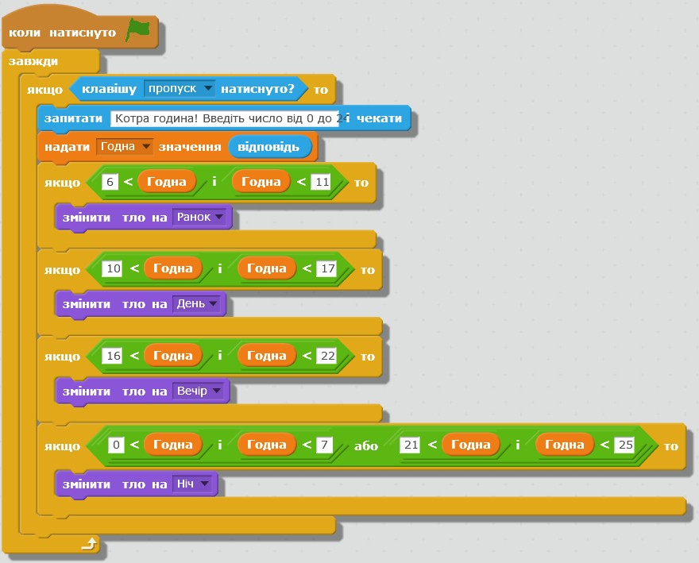
Создание алгоритмов и программ с повторениями
Запустим! Получилось? Если нет - попробуйте найти ошибку в коде.
А самостоятельно можно очень просто закодить "Времена года", добавив фото или собственные рисунки.

Slide 12
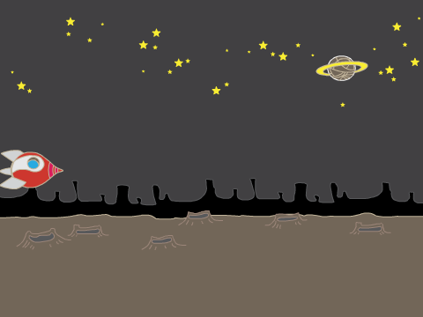
Проект "Космическое путешествие"
Содержание игры
Ракета движется сквозь космическое пространство
Нужно обходить препятствия, пытаясь добраться и продержаться как можно дольше

Slide 13
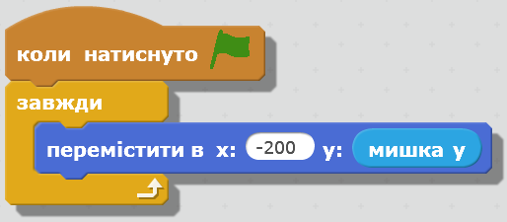
Проект "Космическое путешествие"
Движение ракеты
Ракета всегда находится по левому краю сцены, а по высоте движется по указателю мыши

Slide 14
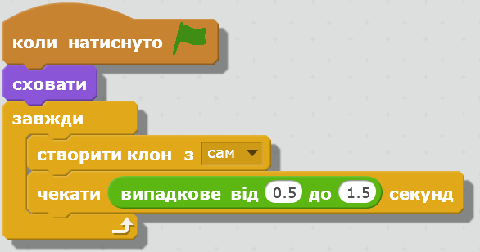
Проект "Космическое путешествие"
Движение препятствий
Постоянно создаются клоны (с задержкой случайное количество секунд)

Slide 15
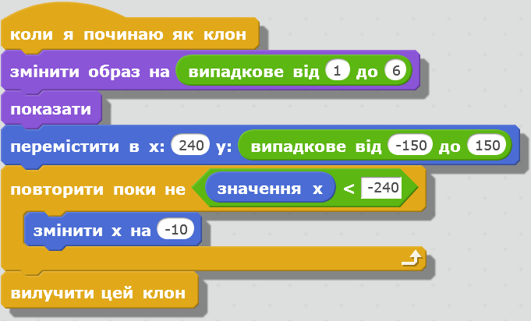
Проект "Космическое путешествие"
Движение препятствий
Клон выбирает случайный образ, перемещается на правый край сцены и движется к ее левому краю, после чего изымается

Slide 16
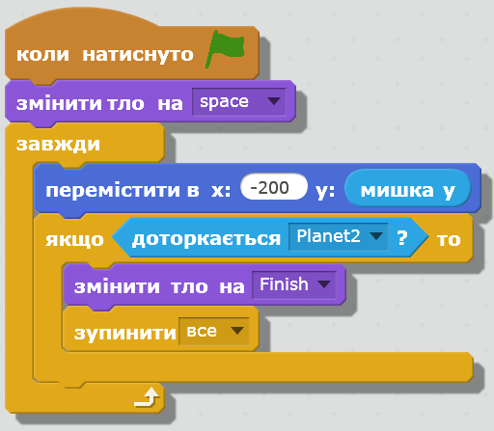
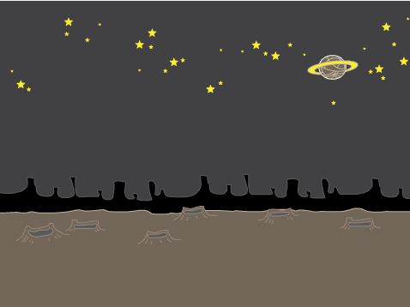
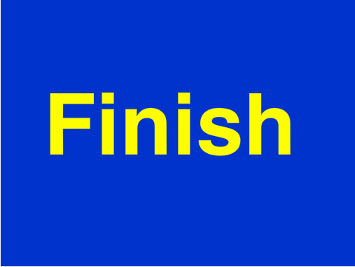
Проект "Космическое путешествие"
Конец игры
Столкновение ракеты с препятствием

Slide 17
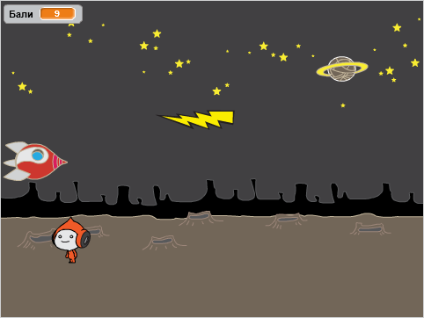
Проект "Космическое путешествие"
дополнительно
Можно собирать баллы, например подбирая инопланетян
При наборе определенного количества баллов может варьироваться фон

Slide 18
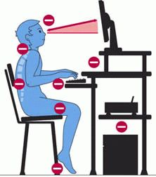
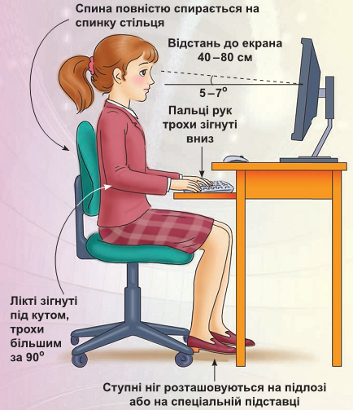
Работаем за компьютером

Slide 19
Благодарю за внимание!
По учебной программе 2017
урок 26

